Slide 1

第一章
面试概述
第二章
面试的误区与原则
第三章
素质模型及面试问题
第四章
面试的过程及技巧

Slide 2
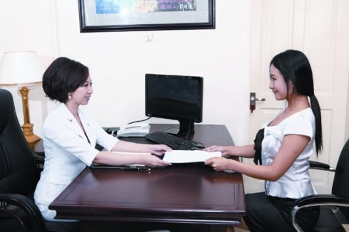
第一章 面试概述
面试的定义及目的
面试的过去与未来
面试的类别概述
面试官的素质要求

Slide 3

第一节 面试的定义及目的
常言道：“百闻不如一见”，就是说，即使你听人家一直讲，也不如你亲眼看到一次体会更深或更现实。判断一件事物，亲身体会是非常重要的，同样，一个企业在招聘新职员时，通过面试作出的判断最直观。
面试（Interview）是一种面试人与求职者之间相互交流信息的有目的的会谈，它使招聘方和受聘方都能得到充分的信息，以作出正确的决定，是一个双方彼此考量和认知的过程。
面试是一种人才测评工具，面试时面试考官向求职者提供企业的概况、应聘岗位的情况及企业的人力资源政策等信息，并从求职者那里获取应聘者的专业知识、岗位技能和非智力素质等信息，以确定求职者能否成为公司的一员，最后，基于双方的相互适合作出聘用的决定。

Slide 4
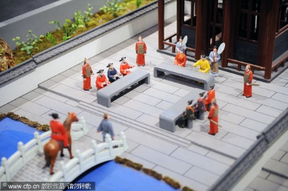
第二节 面试的过去与未来
中国是世界上最早建立考试制度的国家，《礼记》上记载，西周时即“三年则大比，考其德行道艺，而兴贤能者”。面试的源头可追朔到公元前21世纪，中国的尧运用面试的形式对舜的德才进行考查，实际是一种模拟测评。汉代称面试为接问。隋唐时以策问的形式，普遍应用于科举。19世纪中后期，西方国家借鉴中国的考试制度，并加以完善。
我国古代有名的面试例子
公元前21世纪，尧对舜的面试；
周文王对姜子牙的面试；
公元前7世纪，齐桓公对管仲的面试；
宋太祖对寇准的面试；
朱元璋对解缙的面试；

Slide 5

第二节 面试的过去与未来
面试的发展趋势：
面试形式丰富多样；
结构化面试成为面试的主流；
提问的弹性化；
面试测评的内容不断扩展；
面试考官的专业化；
面试的理论和方法不断发展。

Slide 6
1. 按面试的标准化程度来分类
结构化面试
半结构化面试
非结构化面试
部分因素有统一要求，如有统一的程序和评价标准，但面试题目可以根据面试对象而随意变化。
对与面试有关的因素不作任何限定的面试，也就是通常没有任何规范的随意性的面试。
面试题目、面试实施程序、面试评价、考官构成等方面都有统一明确的规范。

Slide 7
结构化面试概述
结构化面试是目前使用最为常见的人事评价手段之一。
结构化面试从面试程序、面试内容、评价标准及面试时间等方面都进行了严格的要求，可以说是流程清晰、内容严密。结构化面试根据胜任力模型中选人标准的通用六个维度来设计面试问题。因此，结构化面试中提出的问题仅与工作的要求有关，客观地收集并评价候选人的信息，尽量避免了由于各种评价误差，如：主观印象、第一印象和随机性等结果产生的偏差。

Slide 8
2. 按面试实施的方式来分类
类别 | 优点 | 缺点
一对一 | 能够给应聘者提供更多的时间和机会，使面试能进行得比较深入 | 耗时间，评价角度单一
多对一 |  | 耗时间，且应聘者压力大
一对多 | 效率高，便于同时对不同的应聘者进行比较 | 评价角度单一，应聘者相互影响；且对面试官技能要求较高，对于较隐私的问题不便询问
多对多 | 效率高 | 应聘者相互影响，成本高，对于较隐私的问题不便询问

Slide 9
3. 按面试的进程来分
按面试的进程来分，可以将面试分为一次性面试和分阶段面试。分阶段面试一般分初试、复试两个阶段。
初试
复试
当应聘人员为部门主管级以上人员（含主管级）及特殊岗位人员（如技术、财务、法务等）时，由用人部门的主管副总/总经理与用人部门负责人一同复试。
人事或招聘经理进行面试，主要是对应聘者的综合素质进行把关，看是否与公司的企业文化合拍。
用人部门负责人进行面试，主要是考察应聘者的专业知识、专业技能（含实践经验、管理能力等）。
复试可以隔天安排，也可以紧接就进行安排。为了尽快抢到人才，我们建议缩短面试流程，尽量将初试、复试安排在同一天完成。

Slide 10
4. 按面试题目的内容来分
按面试题目的内容来分，面试可分为经验性面试和情景性面试。
经验性面试
情景性面试
情景性面试
比如，面试官会讲述一些关于公司的信息，同时提出一个公司面临的问题或者所处的两难困境。情景可以仅仅是口头上的表达，当然也可以是书面形式的。公司和事件可以是真实的事例，也可以是虚构的。面试者对根据该情境性问题给出一些答案或者建议。
面试题目主要是一些情景性的问题，即给定一个情景，看应聘者在特定的情景中是如何反应的。
主要提问一些应聘者过去的工作经验的相关问题。

Slide 11

选拔面试是最常用的甄选工具之一，并行之有效。是否能发挥优势，关键在于面试官本身的素质和能力。
许多招聘负责人的年龄都较小，面试经验也少，往往只能通过候选人以往的经验来判断这个人适不适合岗位要求。特别是许多年轻的HR，他们最头痛的一件事就是面试管理层的人，面试到最后反被对方控制住了，也就没办法客观准确地鉴别对方。
另外，许多直线部门的经理或负责人，面试时，也仅仅从岗位工作的经验或技能角度去面试员工，而忽略人才选拔的其他各个维度；或者是不知道自己该挖掘哪些信息，该怎样挖掘想要的信息，该如何判定所获得信息的真伪等的。

Slide 12
因此，面试不能仅凭感觉。面试官必须参加面试技能的培训，比如，如何通过特定的问题挖掘自己想了解的信息，如何观察候选人，如何判断候选人所反馈信息的真伪等等。在掌握了面试的技能之后才有资格参与面试工作，就像上岗需要合格证一样。
个人总结，对面试官的主要要求有：
较为丰富的工作经验和人生阅历；
掌握面试知识和技能、熟悉面试实施流程；
熟知待招聘岗位的岗位职责和任职资格，熟悉公司的企业文化和制度；
亲和、友善、坦诚、公正，良好的沟通能力和敏锐的洞察力；
自信、稳定的情绪，拥有驾驭面试过程和时间控制的能力；
拥有爱才惜才之心，能够深入挖掘应聘者的价值，让应聘者充分自我展示。

Slide 13

第二章 面试的误区及原则
面试的误区
面试的原则

Slide 14
自古以来，识人是一件很难的事儿。诸葛亮还要“挥泪斩马谡”呢，何况你我凡人，更何况仅仅通过一两次面试就要做出判断？因此，面试是一个技术活儿。如果未能掌握面试的技能，我们很可能会出现下面这些误区，看看您有没有这些情况？
1
疏于准备，仓促上阵
既不了解待招聘岗位的岗位职责和任职资格，或也没有提前（至少15分钟）看阅应聘者简历或准备面试问题。不了解岗位要求的面试者只能选出他/她自己认为合适的人，而不是真正适合招聘岗位的人。
2
跟着感觉走，不够专业
不懂得胜任素质模型及相应的面试问题，提问缺乏针对性，或没有做任何面试记录，面试后对应聘者的印象很快就忘记了。

Slide 15

3
角色模糊
说得太多，成为了“自我秀”的舞台，或过度渲染工作以吸引应聘者。
4
不能够以平等的态度对待求职者
面谈变质询；或面试时，坐姿不正（如后仰型），显得不尊重应聘者。面试官即公司的品牌形象，面试过程即体现了公司的文化氛围，如果是前者这样的面试方式，试想，还有人敢来公司吗？

Slide 16
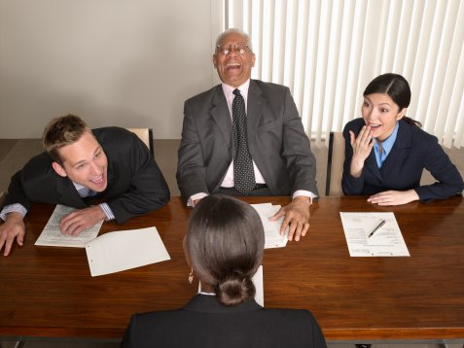
5
“像我”的偏见
倾向于过高评价与自己相似的人。当我们赞扬与我们相似的人时，实际是在强调自身的价值。（例如，一个MBA毕业的管理者可能倾向于选择拥有同样证书的人。）
6
反弹效应
如同人的第二次婚姻一样，人们倾向于寻找一个与过去不满意的人的特点相反的人；或寻找一个与过去满意的人的特点完全一致的人。

Slide 17
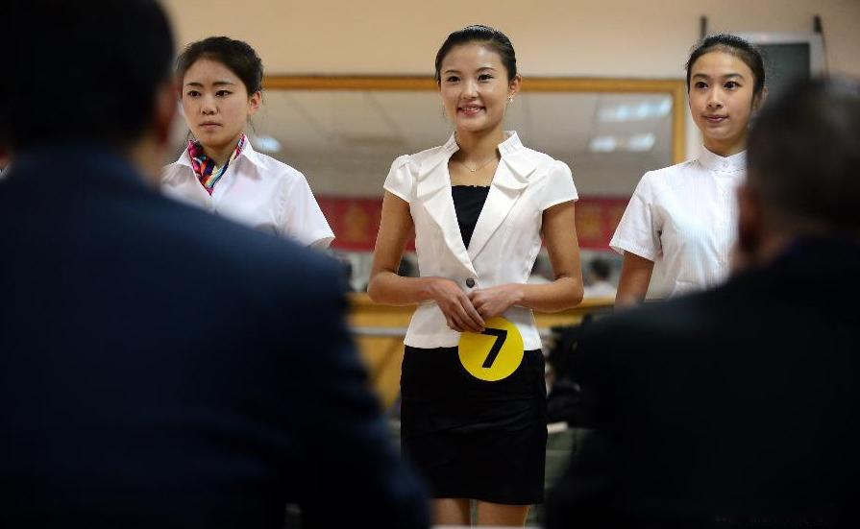
7
晕轮效应
又称光环效应，指人们对他人的认知判断首先主要是根据个人的好恶得出的，然后再从这个判断推论出认知对象的其他品质的现象。
8
以貌取人
《三国演义》中曾与诸葛亮齐名的庞统去拜见孙权，“权见其人浓眉掀鼻，黑面短髯、形容古怪，心中不喜”；庞统又见刘备，“玄德见统貌陋，心中不悦”。

Slide 18
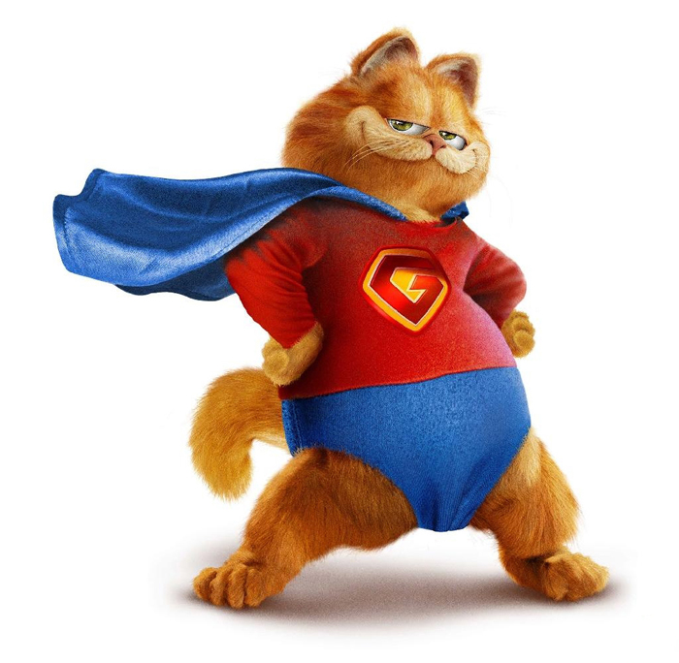
9
草草决策、轻易承诺
面试就是一个“不断排除”的过程。这很像是一次相亲或者初次约会, 我们可以很容易在第一眼“淘汰”对方，你自己知道你永远不会与这种人结婚，相反，我们却很难在第一次就做出嫁给/迎娶对方的决定。
10
过分依赖他方推荐
这种推荐其实很多时候是不可靠的。
11
寻找超人
要求太高，不切实际。

Slide 19
基于以上的一些误区，我们根据以往的工作经验并结合所学，总结出如下的一些面试原则或注意要点：
①要充分尊重求职者
②准时开始，规范操作
③营造融洽的氛围
④不可离开面试主题
尊重求职者是起码的职业操守，对别人的不尊重就是不专业！面试是两个人的对话，不是一场拷问，公司面试应聘者，应聘者也在面试公司。
一要做足了准备工作，知己（岗位职责和任职资格）知彼（应聘者的简历）；同时，面试过程的规范性，也是体现公司的管理规范性，才能吸引求职者。
要营造“自然、融洽”的面试氛围，帮助求职者放松，让求职者放开包袱，客观、轻松地展示自己，正常发挥自己的水平。
不可离开面试主题。面试的话题很容易失控，尤其是在应聘者经验丰富的时候，面试官要坚定而委婉地将出格地话题拉回来。
⑤面试要专心
⑥要重视价值观的挖掘
⑦不要过早谈论薪酬
⑧结束时感谢和鼓励
应聘者对你任何一丝心不在焉的迹象都特别敏感，尽量使应聘者感觉是受到真心的礼遇。
一般来说，企业的招聘人员注重应聘者“能做”什么和将要做什么，易忽视应聘者“愿意做”什么。有能力而没动力的员工比缺乏能力的员工好不到那里。
必须等到有决定性的选择时，才可以涉及。如果应聘者直截了当地希望较高的待遇，应聘者条件又相当不错，你可以说再作考虑之后再答复。同时，也也不要对公司的实际情况夸大其词。
面试结束时，要对求职者做出真诚地感谢和鼓励。面试后立即作面试评价，做好面试记录。面试笔记实际上是可以有效地避免很多误区。所以越是面试关键的职位笔记就应该记得越清楚。

Slide 20
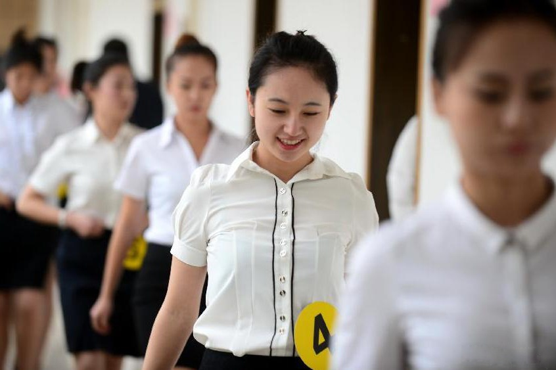
第三章 素质模型及面试问题
素质模型
面试问题

Slide 21
请试着回答以下两个问题：
① 校园招聘：候选人从来没有工作经验，您从哪里“推算”出他日后在您公司会成功？
② 社会招聘：候选人有工作经验，那也是在别的公司的经验，您从哪里“推算”出他日后在您公司会成功？
3.1.1 任职资格（Qualification）
什么样的人来做最适合？这就是任职资格。任职资格是指为了保证工作目标的实现，任职者必须具备的知识、技能、能力和个性等方面的要求，它常常以胜任职位所需的学历、专业、工作经验、工作技能、能力等加以表达，也称胜任素质（Competency）。
但是，经验仅仅只是证明了你过去做过了这件事情，拥有相关的经历或阅历，但不能够证明你就胜任未来的工作。盖洛普咨询公司通过调查26万职业经理之后，得到如下观点：“具有天生的才干是选拔的核心要点”。
另外，微软的观点是：微软员工所取得的成功主要得益于先天智慧而不是经验积累。因此，微软注重招聘时的慧眼识真珠而不是后来的经验。无论是“天生的才干”，还是“先天的智慧”，我们可以用“素质”来概括其含义。
一般的招聘广告中，对每一个岗位都会有非常清晰的任职资格描述。符合任职资格的标准，我们才能有初步的录用意向。

Slide 22

1）素质的定义
企业的任职资格通常在岗位说明书中以胜任素质模型的形式体现。我们先来看一看什么叫做素质。
素质，又称“能力”、“资质”、“才干”等，是驱动员工产生优秀工作绩效的各种个性特征的集合，是有卓越成就者和表现平平者区分开来的深层次特征的集合，反映的是可以通过不同方式表现出来的知识、技能、个性与内驱力等。
素质是判断一个人能否胜任某项工作的起点，是决定并区别绩效好坏差异的个人特征。

Slide 23

2）素质的特征
素质是由先天的秉赋发展而来的。素质的形成以秉赋为前提和基础，但素质不是与生俱来的，而是成长的积淀。如果说秉赋是潜在的自我，那么素质则是现实的自我。素质具有稳定性，素质并不只存在于一时一事中，而是表现为一个人某种经常和一贯性的特点。因此，我们通过胜任素质模型来选人是可靠的。
但素质也具有可塑性，个体的素质是在遗传、环境和个体能动性三个因素共同作用下形成和发展的，并非天生不可变的。因此，我们选人时，也要关注候选人的发展潜力，而不能局限于其现有的素质表现。

Slide 24

3）素质判断的难度
素质比工作业绩抽象，更不容易把握；
素质是人所共知但又难于说清楚的，因此对其判断的主观性很大；
个人在自我讲述中容易夸大自己的优点、有选择地述说，或者将自己的理想和希望与实际工作相混淆。

Slide 25

4）怎样了解素质
通过关键工作事件了解员工的素质，包括事件背景、个人的行动以及业绩成果等；
了解应聘者在特定工作情境中的思想、感受和愿望尤其是其在那个情景中究竟是如何做的；
尽可能让应聘者详细而具体地描述自己的行为和想法而不要依赖他们自己的总结。

Slide 26

1）胜任素质模型的定义
？
？
“
我们一直在寻找这样的人：他是最适合某个特定岗位。实际上，我们在招聘之前，已经有了这个人的轮廓，并详细界定了他的各种素质和能力。招聘要做的，就是找到对号入座的人，虽然很多时候我们找不到完全符合的”
—— HR
这个轮廓就是胜任素质模型。

Slide 27
1）胜任素质模型的定义
K
专业知识
S
专业技能
A
综合能力/通用能力
P
个性特征
M
求职动机
V
价值观
胜任素质模型就是某具体岗位所要求的一系列不同素质要素的组合。素质模型中各要素的表现形式和重要性分别有两种典型的模型可形象地表现出来。即“素质的冰山模型”或“素质的洋葱头模型”，但无论是哪一种模型，从表层到深层或从外到内都依次包含“知识、技能、价值观/态度、社会角色、自我形象、个性、动机”等因素。
这些因素综合概括为任职资格或选人标准的通用六个维度，如右图。

Slide 28
2）选择什么类型的人
我们面试的方法，技巧再好，如果不清楚要什么样的人，也是白搭。这里列举一些我们认为应该选择的。虽然不同公司招聘不同类型的人，但以下几点恐怕具有普遍性。
1
内层特征更重要
无论是“素质的冰山模型”还是“素质的洋葱头模型”，外层或表层是外显的特征，内层或深层是内在的特征，其重要是后者大于前者。我们往往迫于时间压力，在选人时不一定会坚持选人标准，很多时候会被候选人丰富的工作背景、知名企业的光环等给蒙蔽，而不做更多深层次的考察就决定录用。其实选适合的人，最重要的是要看文化，看价值观，看求职动机。
注意：
这并不是说，外层特征不重要，我们可以用“外层特征是底线，内层特征是根本”来概括二者之间重要性的区别。

Slide 29
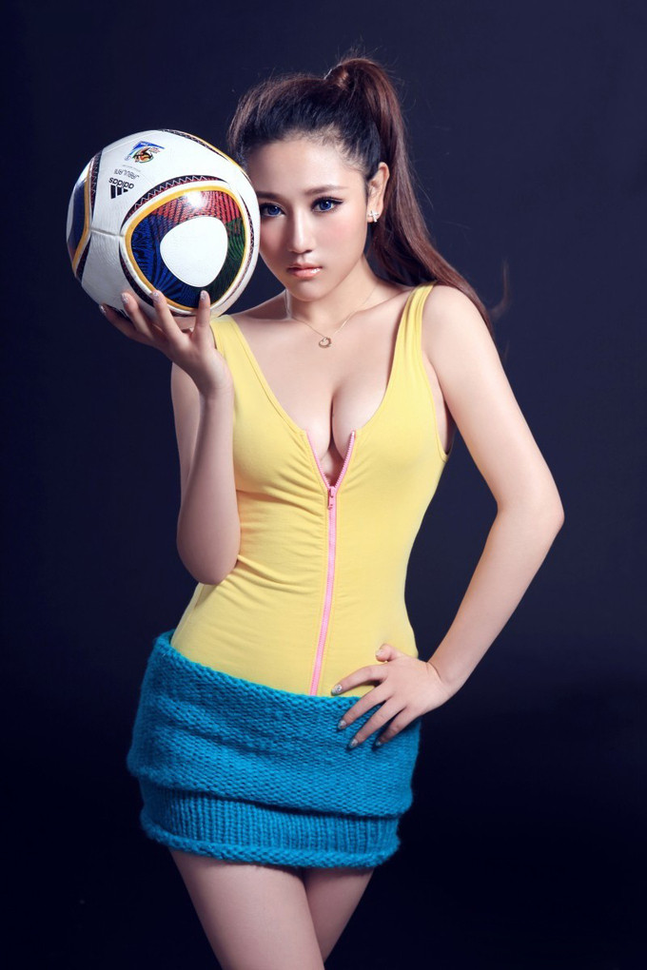
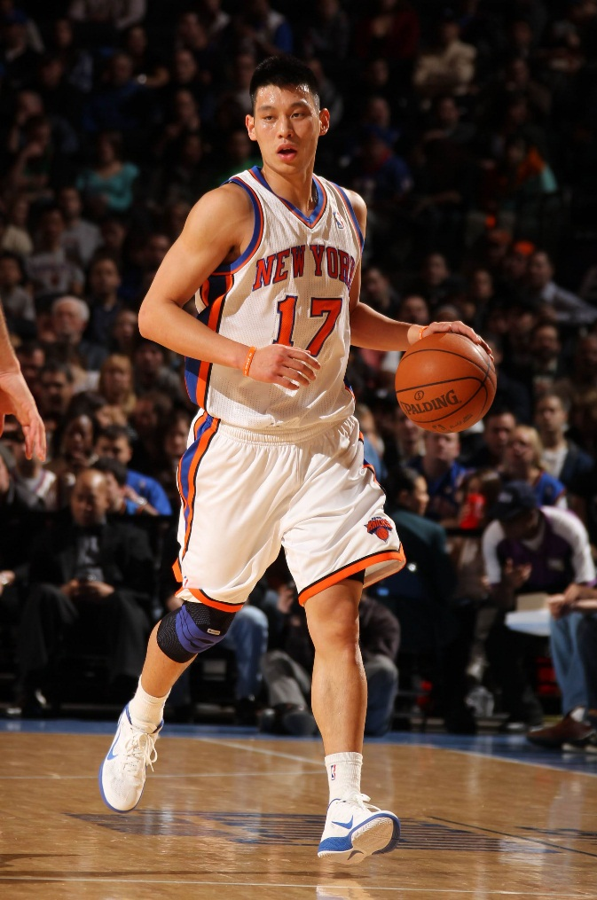
2
有亮点好过万金油
有的应聘者什么都懂一点，但什么都不精通。而有的应聘者虽然有很多地方不如他人，但在某些点上有过人之处。如果此人在某点上可以比他人做得更好，更透，说明此人有自己独特的方法或见解，在其它事情上同样可以做的更好，更透。
那么，我们一般宁可选择后者。从求职的角度来讲，这也就是所谓“千招会不如一招精”的道理，当然，作为面试官，我们要能够擅长去发现这个闪光的亮点。

Slide 30

3
缺点与信心并存
众所周知，人无完人，如果一个人自信心过度膨胀，认为自己没有缺点，或谈不出自己的缺点，这种人要慎重对待。如果其信心爆棚，这种人可能受挫折太少，不利于应付未来工作中的复杂局面；如果一个人谈不出自己的缺点，可能这个人缺乏对自己的规划和反思，一个未能正确认识自我的人，怕也是难以摆正自己的心态。
因此，那种承认并了解自己的缺点，但充满信心的人，才是我们要选择的人。

Slide 31

4
潜力股
有的应聘者虽然有一定的能力和经验，但似乎已经很久没有进步了。这种人在环境比较好的外企和国企比较多。由于环境舒适，便安于现状，逐渐失去了进取精神和学习动力。他们虽然有能力，但潜力不大了，最好还是留在原地不动，一动反而会出问题。
而有的应聘者，我们能明显看出他在过去工作中学到了很多东西，能力得到了很大提升。一般来讲，善于从工作中学习的人会有很大的潜力。我们显然更欢迎这种人。

Slide 32

所谓面试，自然要出一些题目考考面试者。面试的目的是为了认识和了解求职者的素质、能力和经验与岗位的要求是否匹配，以及求职者对这份工作的态度。面试官所做的就是从求职者的各种陈述和行为中鉴别求职者的真实表现。
因此，不仅仅是面试的流程，面试的题目设计也非常重要。不同的公司为不同职位的候选人准备了不同的问题，不同的问题代表了不同公司的不同用人需求和用人的逻辑，也代表着不同岗位的不同标准。

Slide 33

那么，面试的问题从哪里来呢？通常来说，
首先可以谈谈应聘者的职业发展情况：在各阶段工作时间，行业及职业工作的连贯性、职务及承担职责的变化情况等；
其次可以从应聘者的业绩点提出问题：有哪些信息表明应聘者具备相应能力，是提供一般性的描述还是量化具体的信息；
再次可以从简历上的疑惑点中发问：不清楚或有意回避的信息。

Slide 34
综合问题
态度/价值观（V）
求职动机（M）
个性特征（P）
综合能力/通用能力（A）
以上是我们通常的面试问题来源，而更为专业化的面试测评，还需要根据胜任素质模型来考察应聘者。
专业技能（S）
专业知识（k）
那么，我们就可以按照胜任素质模型的六个维度（所谓维度，简单地说，就是需要考核候选人哪些主要方面的内容）来设计面试题目（如下面的1-6），再设计一些综合问题（如7）。这些题目可先通过笔试进行初步测试，面试时，可以在笔试题的基础上进一步提问。以下的这些题目仅为举例，当然也会随着本课程的完善过程逐步一同完善。

Slide 35
二级类别 | 面试问题 | 测试点
人力资源 | 请问该如何评估培训的效果？ | 对培训知识的掌握程度
 | 胜任素质模型的六个通用维度是什么？ | 专业术语
专业知识（k）

Slide 36
二级类别 | 面试问题 | 测试点
各岗通用 | 请谈谈你从事该工作的优势是什么？ | 挖掘应聘者的专业技能
 | 你曾受过与本工作有关的哪些训练吗？
销售类 | 请向我推销一下这支铅笔。 | 销售技能直观展现
 | 你在拜访客户之前，需要做哪些准备？ | 客户拜访技能
 | 一般而言，从和客户接触到最终销售的完成需要多长时间？如何才能缩短？ | 销售全过程
 | 你是否有超额完成销售目标的时候，你是怎样取得这样的业绩的？ | 业绩达成能力
 | 在你的前任工作中，你用什么方法来发展并维持业已存在的客户的？ | 客户维护
 | 请讲讲你遇到的最困难的销售经历，你是怎样劝说客户购买你的产品的？ | 销售说服力
专业技能（S）

Slide 37
二级类别 | 面试问题 | 测试点
表达能力 | 请用两分钟的时间介绍一下你自己 | 语言概括能力
抗压力等 | 遇到的工作挑战及应对策略、结果 | 抗压与解决问题能力
潜力 | 你有继续进修的计划吗？通常下班后的时间，你都做些什么？ | 通过对对成长的态度来判断未来的潜力
 | 讲述很糟糕的事情，但从这个糟糕的事件中学到了很多。 | 通过对学习能力来判断潜力
领导/管理能力 | 请你举例说明你曾经使某人做他并不喜欢做的事情。 | 说服力、影响力
 | 你采取什么办法来鼓励你的下属培养他们的能力？ | 培养下属的能力
 | 你用什么方法来监督你负责项目的工作进程的？ | 监督能力
情绪管理 | 下属与你意见相左，并当众同发生争执，你如何对待？ | 情绪控制及管理能力
综合能力/通用能力（A）

Slide 38
个性特征（P）
二级类别 | 面试问题 | 测试点
性格等 | 在你的同事（朋友）眼中，你是一个什么样的人？你是怎样评价自己的？ | 语言概括及表达能力，并可以通过对个性的概述来与胜任素质相比较
 | 最近一年，你做了哪些事情来提高自己 | 是否爱学习？保持持续进步
修养 | 你对原来的单位和上司的看法如何？ | 大骂原来单位及同事的应聘者绝非一名有修养的员工。

Slide 39
求职动机（M）
二级类别 | 面试问题 | 测试点
离职原因 | 为什么想离开原来的工作，为什么想换个工作？ | 通过离职原因判断求职动机
求职目标 | 什么样的单位是你求职的第一选择？ | 定位及动机
发展目标 | 你最近五年的规划是什么？你准备怎样实现它？ | 通过人生规划判断求职动机

Slide 40
态度/价值观（V）
二级类别 | 面试问题 | 测试点
人生观 | 有没有座右铭或者比较喜欢的格言？您最喜欢那一本书？您最喜欢的历史人物是？ | 应聘者的人生观、世界观、价值观
职业观 | 工作中，什么会令你感到沮丧？具体事例？ | 通过正反两个方面来判断应聘者的职业观
 | 你最满意的工作经验，为什么满意？

Slide 41
综合问题
二级类别 | 面试问题 | 测试点
岗位理解 | 你是怎样理解你所应聘的岗位？其主要职责是？ | 通过其对岗位的理解来判断是否的确有相关经验
综合胜任力 | 你认为自己在这个岗位上的竞争优势是什么？ | 将应聘者所述与其面试中反应出来的情况进行对比
聘用价值 | 为什么要聘用你？如果你被录用，你能给我们带来什么？ | 自信、自我认知、岗位能力匹配度

Slide 42
引入式问题渐入佳境
动机式问题意欲何为
行为式问题穷追猛打
应变式问题暗藏玄机
情境式问题身临其境
压迫式问题兵不厌诈
此“面试经典六问”的资料来源于网络，本人根据实际操作过程的经验，将顺序和内容均略作调整，特此说明。

Slide 43

1）引入式问题：渐入佳境
询问一些应聘者熟悉、简单的问题，让面试人和应聘人切入面试话题，获取基本信息。一些对专业或岗位看法的问题亦属此类问题。
其目的是建立良好的面试气氛，令应聘者放松，面试人猎取应聘者的初步信息以供后续挖掘。如与个人信息有关的问题，与公司信息有关的问题，与行业/专业有关的问题，与招聘广告有关的问题。

Slide 44

2）动机式问题：意欲何为
了解应聘者为何要变换工作，以及在工作中看重什么，以及应聘者价值观、职业发展规划的想法。其目的是了解其求职的真实动因，以及相应的价值观、职业发展目标与企业价值观、企业文化及企业人才建设目标的匹配度。
如，你为什么离开上一家公司？你为什么选择我们公司？

Slide 45

3）行为式问题：穷追猛打
通过对应聘者实际工作事例的询问和挖掘，了解其行为特征、能力水平及素质状况。其目的是通过过去的行为表现，判断其是否具备相应的工作经验与工作能力，以及相关的分析问题、处理问题的综合能力，据此判定与目标岗位要求的匹配度。
设计行为式问题一般要符合STAR原则，（S是Situation，当时的情景；T是Target，目标； A是Action，行动，采取了哪些行动；R是Result 结果，最终结果如何？）也就是说，你自己问一道题，如果对方能答出这四个角度来，你的问题就是一个好问题。同时，我们就可以根据应聘者从这四个角度的回答，来判断其答案的可信度。

Slide 46

4）应变式问题：暗藏玄机
通过一些有难度，甚至两难或者多难的问题让应聘者来回答和分析。问题不一定和工作职责相关。其目的是判断应聘者逻辑思维、分析问题的能力，以及能否透过现象看到事物的本质。应聘者回答的准确性不是关注的要点。如，下水道的井盖为什么是圆的？
注意：此类问题不是游戏类的“脑筋急转弯”，在问题的背后一定要有面试人隐含着的考察要素。

Slide 47

5）情境式问题：身临其境
提出招聘岗位实际工作中必定或非常可能会发生的具体工作的难题，请应聘者提出解决方案。其目的是判断应聘者分析和解决本企业现实问题的能力，看是否有足够的处理具体问题的方法和技巧，以及其处理方式是否符合本企业的现实。
此种问题类似于“情景模拟测试法”，其代表性的模拟方法有“文件筐测验”和“无领导小组讨论”等方式。

Slide 48
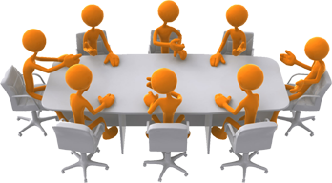
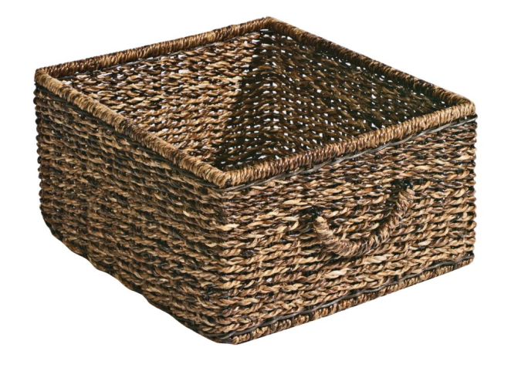
文件筐测验
将工作情境中可能遇到的一系列问题设计成信函、请示、备忘录等书面形式，需要在规定的时间内写出书面处理意见或决定。求职者要能发现文件中的逻辑关系，协调各方面资源，迅速做出判断。
无领导小组讨论
指由一组应试者组成一个临时工作小组，讨论给定的问题，并做出决策。由于这个小组是临时拼凑的，并不指定谁是负责人，目的就在于考察应试者的表现，尤其是看谁会从中脱颖而出。

Slide 49

6）压迫式问题：萃取真金
问一些让应聘者感到有心理压力或不好回答的问题，或针对某一事项或问题做一连串的发问，打破沙锅问到底，直至无法回答。其目的是测试应聘者的心理素质、对压力的承受能力、在压力前的应变能力和人际关系能力等，有时也可用于测谎。
压迫式问题一般要慎用，避免引起争吵。如，
谈谈你的缺点，
谈谈你第一次失败的经历，
与上级意见不一致怎么办？
你缺乏经验，怎能胜任工作？

Slide 50
宝洁公司对应聘毕业生的面试八问
第一，请你举一个具体的例子，说明你是如何设定一个目标然后达到它。
第二，请举例说明你在一项团队活动中如何采取主动性，并且起到领导者的作用，最终获得你所希望的结果。
第三，请你描述一种情形，在这种情形中你必须去寻找相关信息，发现关键问题并决定依照一些步骤来获得期望的结果。
第四，请你举一个例子说明你是怎样通过事实来履行你对他人的承诺的。
第五，请你举一个例子，说明在完成一项重要任务时，你是怎样和他人进行有效合作的。
第六，请你举一个例子，说明你的一个有创意的建议曾经对一项计划的成功起到了重要的作用。
第七，请你举一个具体的例子，说明你是怎样对你所处的环境进行一个评估，并且能将注意力集中于最重要的事情上以便获得你所期望的结果。
第八，请你举一个具体的例子，说明你是怎样学习一门技术并且怎样将它用于实际工作中。

Slide 51
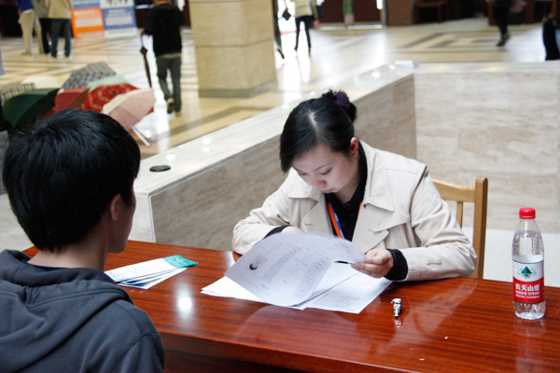
第四章 面试过程及技巧
面试前
面试中
面试后

Slide 52

很多人单纯地认为只要自己熟悉业务、熟悉公司，或者凭着“阅人无数”的资历就可以和应聘者有效交流。
抱着这种态度的人是有欠谦虚的。
面试是一门学问，里面有很多原则性和方法，需要加以掌握并应用自如。否则，可能得不到想要的信息，或者被应聘者某些表象遮蔽了自己的判断。这些技巧包括很多细节，比如：如何开始？如何提问？如何打断对方谈话？如何引导沉默者开口？如何对待特殊的应聘者？如何对待情绪激动者等等。

Slide 53
有一个必做的流程叫面试准备。张晓彤说，如果你准备工作做失败了，那么你就是为失败而准备的。
【提醒：不要被简历忽悠了】
简历是死的，不一定能反映出面试者当下的情况。比如简历上写的是名校毕业的，又有知名企业的工作背景。但这些都是过去，不能说明面试者现在的水平。简历往往有水分，或者有描述不精确的地方。比如简历上写的是精通PPT制作，到底精通到什么程度？只有通过面试才能大致了解。简历上越是把自己写得优秀的地方，越要去挑战一下。
熟悉要求 设计题目
阅读简历 了解信息
进一步熟悉岗位职责和任职资格，并根据任职资格（胜任素质模型）或对岗位的实际情况的分析来设计面试题目。
发现简历上不太明确的地方，记录下来，在简历中进行相应的标识，并针对这些疑点设计面试问题。

Slide 54

4.2.1 面试开始的技巧
面试开始时的要点就是：破冰，建立和谐气氛，帮助应聘者缓和情绪，让应聘者尽快进入状态。可以通过“您怎么过来的，交通还方便吧？”等简单寒暄来消除应聘者的紧张情绪，然后再简单介绍一下本次面试的流程及时间安排等等。

Slide 55

1）面试提问的技巧
面试，是最常用的人才选拔方法，看上去，问个问题并不难，但是怎么就通过问题将人选拔出来，是很多面试官一直说不清道不明的事情。一面试，常常问了半天，自己并不清楚问了什么，也不能判断他们的回答说明了什么，“凭直觉”、“拍脑门”的决策方式成了大多数面试官的面试法宝。

Slide 56

1）面试提问的技巧
面试任何一个人，即便是大学生，也有着十几年的人生经历，可是面试选拔的时候往往只有几十分钟，这么短的时间进行面试，真的可以把人问出来吗？这是面试官们普遍担忧的问题。
① 问题要少而精
短短的几十分钟，显然不可能对应聘者各方面的测评都面面俱到，实际上，我们只要把握住胜任素质中最关键的几个要求，就可以从众多的人才中做出选择，好像选篮球运动员，先把个高的挑出来，选飞行员，先把视力好的选出来一样，因此，面试前，要认真分析，一个岗位对于一个人的最主要的需求是什么？然后设计相应的面试题目就可以了。

Slide 57

1）面试提问的技巧
面试时，如果仅是对一些问题泛泛的了解，是不能真正判断应聘者是否真正拥有相关的技能和经验的。
② 关键问题要深挖
必须要沿着自己预先设计的提问思路或从应聘者的回答中引发新的话题打破沙锅问底，直到你可以对想要了解的内容做出清晰的判断。特别是当候选人出现不自然表情或神态时，更要深挖细节，比如：当你面对此类情形时，具体是怎么做的？做了之后的效果怎样？对于你后续的工作有哪些影响？；又如：你当时是怎么想的？你这么想的依据是什么？你觉得这些依据对于当时的判断有多少参考价值？……等等。

Slide 58

1）面试提问的技巧
不要对应聘者有任何假设，包括简历上的信息。唯一的假设就是对方不合格。
③ 不要对面试者有任何假设
有些面试官看到对方有多年经验，就假设他们在某个方面是合格的，在心理上已经开始放水。还有面试官看到对方在某些问题上口若悬河，吐沫横飞，就假设对方有经验，有水平，而主动放弃了追问细节的机会。录用以后才发现此人空有理论，没有动手能力。会说不会做。录取一个不合格的人，不仅是对公司不负责，也是对面试者不负责。因此在面试个过程中要想法设法找出应聘者的问题，为最终的决定提供有效的判断依据。

Slide 59
2）面试倾听的技巧
要始终表现出对应聘者的尊重，这是一条根本原则。
先不要有什么成见或决定，应密切注视讲话的人所要表达的内容及其情绪。这样才能使后者畅所欲言，无所顾忌。
必要时，将对方所说的予以提要重述，以表示你在注意听，也鼓励对方说下去。
不仅要听对方所说的事实内容或说话的本身，更要留意他所表现的情绪，加以捕捉。
善于倾听应聘者的弦外之音，比如，可在应聘者说完后继续追问：“你说到沟通花费大量的时间，是不是说团队的沟通存在障碍？”
注意对方尽量避而不谈的有哪些方面，这些方面可能正是问题的关键所在。
遇到你听到你确实想深挖的细节时，可以用重复应聘者关键词的方式进行追问。

Slide 60

只需稍微留心一下，一个人说的是真话还是假话，当场就能够看出来的。说真话和说假话的表现还是有所区别的。应聘者说谎时的通常表现：
3）如何识别虚假信息
表达概略不详，无法深入，多是一语带过；
多用虚词描述：应该、可能、大概；
不敢直视面试官，紧张，缺乏安全感；
在举止或言语上表现迟疑；
语言流畅，但感觉像背书；
具体细节多用“我们”而非“我”
面部表情、姿势、手势和语言行为不一致等。

Slide 61
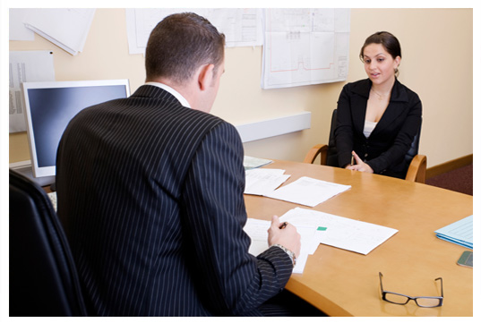
4）面试控制的技巧
面试时，我们一定要把主动权抓到自己手里：
不要让应聘者牵着鼻子走，始终记住问话的主题；
要有时间观念，礼貌的叉开应聘者的长故事；
善于用总结性的话语结束一个话题；
善于用手势来中止话题；
应聘者的提问集中在最后进行。

Slide 62
4.2.3 面试结束的技巧
留出应聘者提问的时间，“您还有什么问题要问吗？”。给应聘者提问的机会，既可以了解其主要关注点（印证动机），也可以让其更多地了解企业。回答应聘者问题应有分工，人事政策方面的问题由人力资源部门回答，专业分工方面的由用人部门负责人来回答，回答必须客观，实事求是。对薪酬等敏感问题的回答要巧妙，拿不准的不要随意回答。切忌为了吸引人才而自主做出承诺。
说明下一步的程序和大概时间。体现对应聘者的尊重。
真诚地感谢应聘者。哪怕你当时就知道这个人真的一点都不合适，也要真诚地感谢他花时间来参加面试。
做好面试记录。在下一个应聘者进来之前，把上一个应聘者的笔记做全，并放在一边，再请下一个人进来面试，以保证对前一个应聘者的评价完整。

Slide 63

一次有效的面试=充分的准备+精心的提问+仔细的倾听+准确的记录+科学的评估。
因此，面试结束后，应根据面试评估表快速对应聘者进行评估并进行决策。如果是多人面试，需要由所有面试者共同讨论综合各项结果，并做出决定。
如果是分阶段面试，注意不要认为反正决定权在后面，就把决定留给下一个人，有了这种心理，会很大程度上影响面试的效果。本来自己可以搞清楚的问题，却把责任推给了后面的人。或者有意问一些简单的问题，把难题留给后人。其实，无论最终是大家讨论，还是领导拍板，每个面试官的论点和论据都很重要。否则为什么要你去面试？

Slide 64
Thanks

